Slide 1
Linux サポート戦略 Update (2008-6)
－ Linux 対応の戦略技術化提案 －
ルネサスは何故これまで Linux サポートに消極的だったのか
積極的に Linux 対応をルネサス強みとしてアピールするために
携帯プラットフォーム、デジタル家電プラットフォーム への対応
RSO SB本S推 宗像尚郎 （ munakata.hisao@renesas.com ）

Slide 2
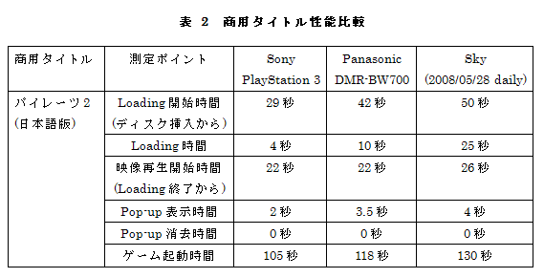
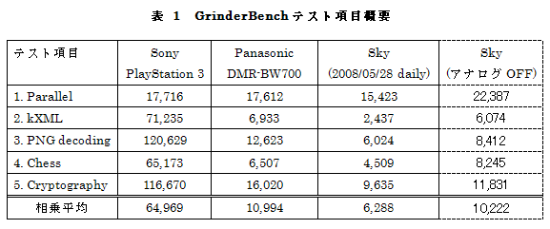
Sky = Linux + BD Java + HD ・・・・・ その実力は ?

Slide 3
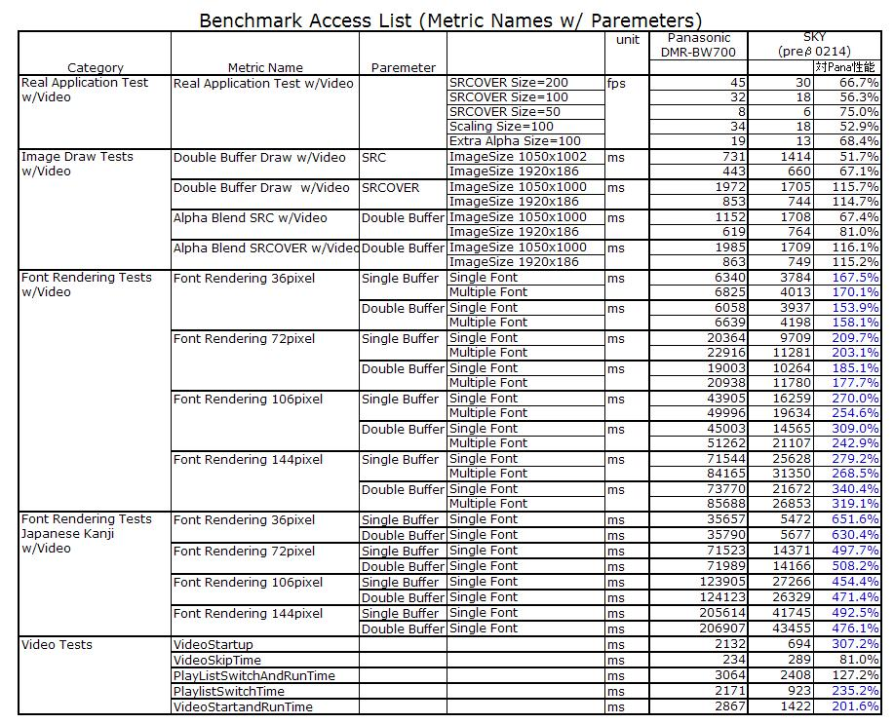
BDJ 性能解析ソフトによる性能分析 （ブレークダウン）
Sky BDJava ベンチマークでは一部の項目で
Panasonic を上回る性能を達成しているが
システム全体としての実効性能で負けている
↓
デバイス＋ソフト の全体システム最適化が課題
RSO/S推 から日立/組込研 への依頼研で Skyベンチマークを行った結果

Slide 4
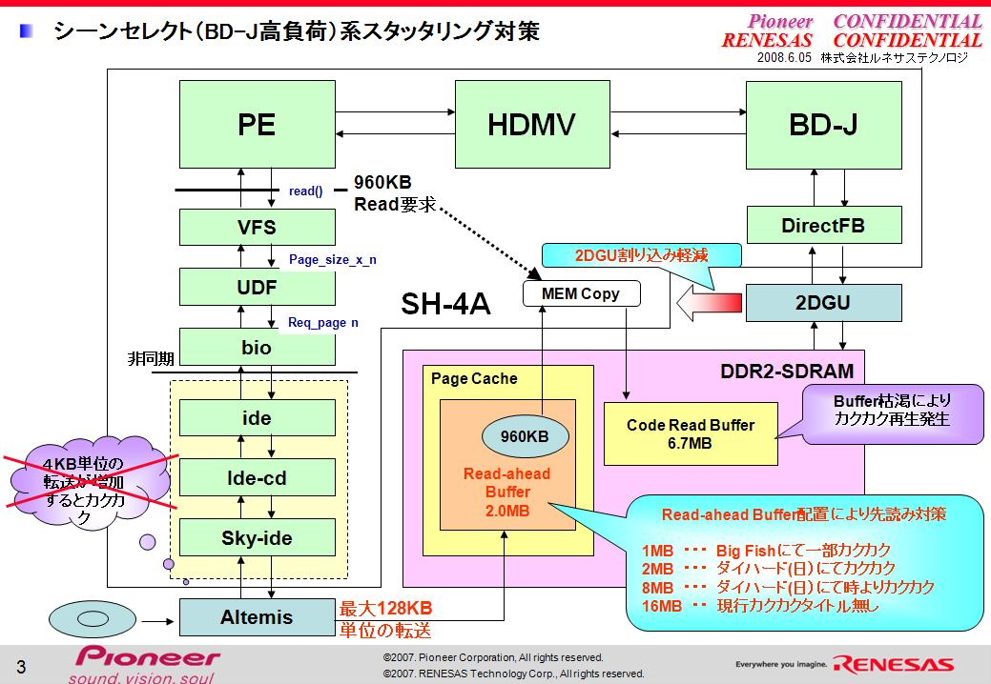
Sky 障害解析 ⇒ Linux 特有の解析困難性がある
Linux OS kernel 技術が既に S統本 にとって極めて
重要な戦略技術になっていることを認知してください
Linux 介在
Linux OS 関連の基盤技術は、汎用マイコン拡販インフラだけにとどまらず
大規模システムソリューション 中核技術であることに注目する必要がある。
OS kernel レベルでの挙動解析、最適化技術がなければ 問題解決できない

Slide 5
ルネサスが Linux サポートにこれまで消極的だったのは何故か
適切な “顧客をガイド” が行われてきたか
Linux OS に対して “技術的に正しい理解” ができているか
Linux 対応力をルネサスの差別性としてアピールしていくために

Slide 6
ルネサスが Linux 対応に消極的になってきた原因は ?
不適切な顧客ガイド
サポート
体制不備
Kernel
技術理解
不十分
責任の所在
ドキュメント不備
GPLﾗｲｾﾝｽの扱い
リアルタイム性
メモリー消費量
バージョン追随
ｻﾎﾟｰﾄ費用回収
ミドル提供方法
組み合わせ検証
消極的
Linux の文化は他の組み込み機器向けOSとは相当違うので従来の延長線の
顧客提案は難しい → できれば他の OS で行きたいという気持ちは理解できる

Slide 7
uITRON 系を使ってきた顧客の期待とのギャップ
顧客ガイド
Linux の導入でサポート
負荷が減らないと不味い
uITRON、Symbian
Linux
System Integration Support
Solution Consulting
お客様側の
経 験・知 識
専任サポート
で賄う部分
ルネサスの Linux は
100%標準テクノロジを
応用したものである
↓
uITRON などと同じ
フルサポートは本来
必要がないもの。
同じサポートをしたら
負担過多で破たん
Technology
elements
ルネサスのサポート範囲
お客様の期待
Immediate Solution
ルネサスの提供物
Core Technology

Slide 8
最近の国内顧客への 説明内容 ①
顧客ガイド
uITRON と同じようなサポート対応は出来ないのです….
① 提供しているプログラムの 99.999% は、ルネサスが書いたものではなく
お問い合わせに対して、ひとつひとつ解析して回答する必要があります
- 膨大なコード量 （ kernel 2.6.24 では 800万行以上 ）
- バージョン毎に kernel 内部の挙動、ドライバーABI の変更への対応
( ドライバー層については、過去の検討結果の再利用が困難です。
ユーザーアプリケーション、ミドルウエアの一貫性は保たれています ）
② Linux にはいわゆる ドキュメントという概念はなく、課題に応じてソース
コードや 関連メーリングリストでの議論、投稿されたパッチを調査して
課題の解決を行う必要が多く発生します。
③デモシステムして我々から提供したもミドルウエア、ライブラリ の使い方
（パラメータなど） を変更したい場合はソフトの挙動が変わるので
個別に動作検証しないと使い方、性能などを回答することができません。
結果としてほぼ全ての質問への回答に調査や解析作業が必要になります。
過去の知識・経験の積み重ねによる無償の即時サポートは困難なのです。

Slide 9
Linux ソフトウエア構成とルネサスの守備範囲
顧客ガイド
Device Driver
（ その他のデバイス、顧客開発ボード上のデバイス ）
Device Driver
（ 標準レファレンスボード^{*2}上のデバイスの一部 ^{*1} ）
ルネサスが主体的に整備を推進している領域 （＝標準BSP）
Device Driver
（ CPU 内蔵機能の一部 ^{*1} ）
ここに注力
OS kernel core
（ SuperH アーキテクチャ依存部分 ）
OS kernel core
（ CPU 非依存部分 ）
1: 標準BSP で 必ずしも全ての CPU 内機能、ボードの周辺デバイスがサポートされるわけではない。
2: 標準レファレンスボードはルネサスが独自で選定したもの。 CPU の全機能が使われてはいない。

Slide 10
最近の国内顧客への 説明内容 ②
顧客ガイド
現在 Renesas が直接サポートしていない内容 ［原則］
① SuperH CPUや弊社標準レファレンスボード固有でない
一般的な Linux の操作、プログラミング関連のノウハウ提供
② お客様の個別のシステム設計に関する、コンサルティングや
プログラム開発支援活動 （ BSP のカスタマイズ など）
③ Linux kernel core、kernel に含まれる標準デバイス以外の
デバイスドライバー の検討検証、新規開発の受託
④ Linux アプリケーションプログラムの開発、開発支援
本当に困ったときには御相談にのりますが、原則として上記の
内容についてはお客様内で解決できる仕掛けを考えて頂きたい

Slide 11
システムインテグレータ との共同サポートが重要
（ uITRON のノリで全部サポートしようとすると破綻する ）
ｻﾎﾟｰﾄ体制
Application ( custom or opensource )
アプリの組み合わせ
Device Driver
（ 標準レファレンスボード以外のデバイスドライバー ）
新規ドライバー開発
Device Driver
（ 製品でも使う標準レファレンス上のデバイス ）
Device Driver
（ CPU 内蔵機能の一部 ^{*1} ）
ドライバー改造、チューニング
OS kernel core
（ CPU 依存部分 ）
カーネルの最適化、チューニング
OS kernel core
（ CPU 非依存部分 ）
ルネサスが自ら対応せずに
Linux SI 業者に委託する事が可能な開発要素
ｲﾝﾃｸﾞﾚｰﾀの費用をお客さんが負担するようにガイドする事が重要

Slide 12
［誤解 1］ Linux はメモリー消費量が多い
技術紹介
uITRON リソース管理
Linux リソース管理
Program A
Program A
全プログラムの総メモリー必要量
Static memory allocation
総必要量を割り当てる
SWAP
Program B
Program B
Dynamic Allocation
Program C
Memory
pool
Program C
Program D
Program D
Program E
全てのプログラムが同時に動くことはないという特性に注目してＯＳ が動的にメモリリソースを割り当てる
Program E
プログラムが大規模になると、予測に基づき必要量のメモリー資源を動的に割り当てる
Linux OS の方がメモリー効率が高くなる。 ただし枯渇した場合の対応を考える必要あり

Slide 13
［誤解 2］ Linux はリアルタイム応答性が悪い
技術紹介
uITRON スケジューリング
次タスクをプログラムで指定可能 ⇒ 処理の実行順序を確定させることが可能
Task A
指定
Task B
Task C
Task D
指定
Task A
deterministic
ITRON
ITRON
10 msec
Linux スケジューリング （順序性を保証できない）
1msec
A
B
D
E
F
B
A
H
D
intelligent kernel scheduler （優先度自動調整あり）
通常 Linux のタスク切り替え時間粒度（granularity） は uITRON より細かいが、フェアに
CPU 資源を使えるようにタスクの実行順序、占有時間を自動調整する機構が介入する

Slide 14
［解説 1］ プロセス優先度自動調整によるペナルティ
技術紹介
タスク | タスク特 性 | 初 期 優先度 | 時 間 | スケジューラによるタスク起動履歴
 |  |  | 起 動 | C | B | A | C | B | A | C | B | B | A | B
 |  |  | 結 果 | 実 行 | 資 源 待 | 実 行 | 実 行 | 資 源 待 | 資 源 待 | 実 行 | 実 行 | 実行 | 資 源 待 | 資源待
Task A | 混在型 | 112 | 優 先 度 調 整 | ← | ← | ← | ← | ← | -1 | ← | ← | ← | -1 | ←
Task B | I/O 型 | 110 |  | ← | -1 | ← | ← | -1 | ← | ← | ← | ← | ← | -1
Task C | CPU型 | 108 |  | ← | ← | ← | +1 | ← | ← | +1 | ← | ← | ← | ←
優先度の数字が小さい程優先度が高い
自動調整による優先度の沈み込みが発生
Task_C がスケジューリングされなくなる。
Linux プロセスの優先度は、資源の割り当て状況に応じて自動調整される。 資源待ちが
多いプロセスの優先順位は上がり、CPU を沢山消費したプロセスにはペナルティがある。
上記の例では、最も優先度を高くしたい Task_C は CPU資源消費率によるペナルティを
受け優先度が下がり、資源待ちとなった 他のタスク優先度が上がったため実行できない。

Slide 15
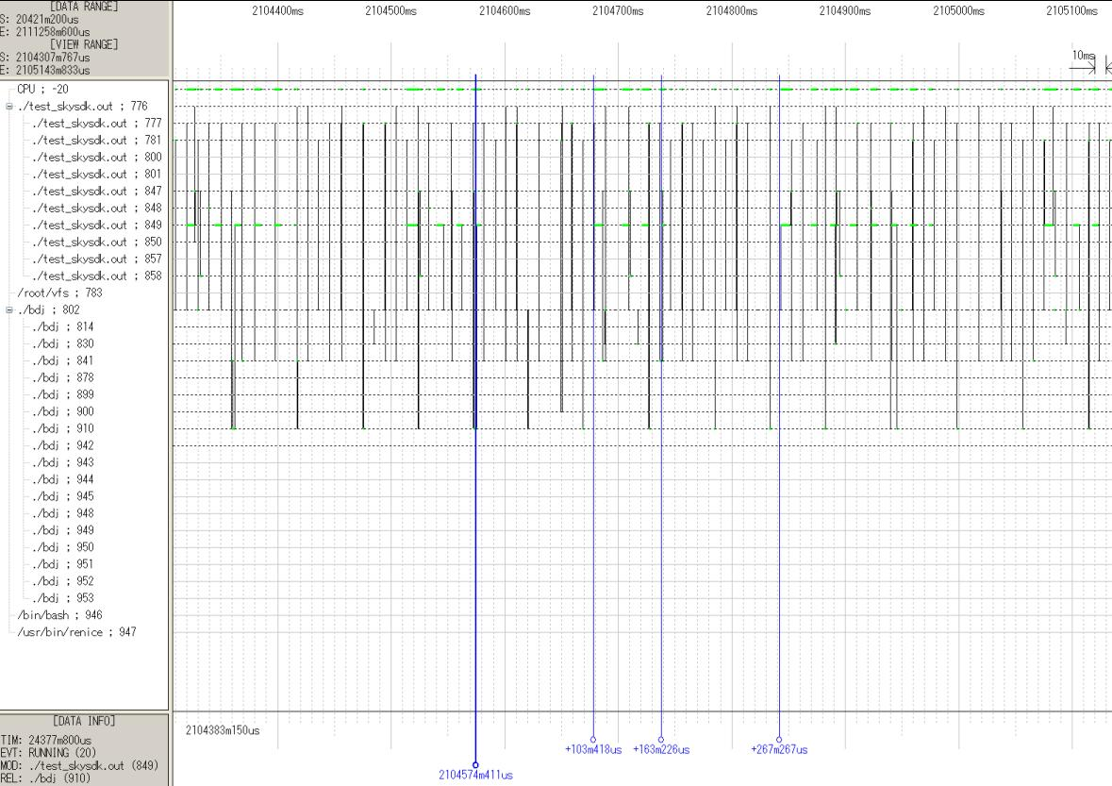
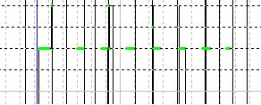
（参考） Linux Tread Tracer による Sky ソフトウエア挙動解析
RSO S推 で Linux アプリケーションの実行結果を解析し、実際のタスク遷移が
どのように発生したかを可視化してシステムの挙動問題点の指摘を行っています

Slide 16
［解説 2］ Linux のバッファー管理
技術紹介
Linux kernel Internal
プロセス
スレッド
アプリケーションが
HDDからデータを
リードする場合に
実際に何バイト分
データを取得するか
OS が判断する
連続アクセスと判断
した場合、投機的に
要求されたより多く
データを読みこむ
システム・コール
File
System
Kernel
Core
Buffer
Cache
Device
Driver
Network
マシンインタフェース
ハードウェア
アプリケーション内でデータリードサイズを変更しても、実際の HDD/LAN からの
読み込みサイズに直接的には反映されない。 kernel パラメータの調整が必要

Slide 17
Linux 対応をルネサス強みとして積極アピールするために

Slide 18
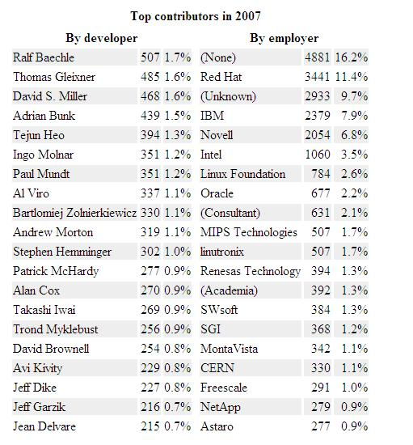
Linux 環境整備成果 をビジネスにつなげる Action Plan が必要
■ 顧客への適切なガイド指針
■ 3rd Party Sier との連携
■ Full Turnky Demo 開発
■ Web 情報発信 （国際化）
■ 携帯Linux対応促進
（ LiMO、MMF=OpenMAX)
■ 情報家電ソフトウエア
プラットフォーム (=DTV)
■ Blues （Sky2） 対応
■ SH-MobileR/R2 汎用ソリューション

Slide 19
SH-Linux 向け GNU toolchain 整備
進捗紹介
今回開発契約締結
（ RSO → RTA → CodeSourcery ）
Renesas
開発・保守
CodeSourcery
G++ Lite for SH
feedback
HEAD
Code
Sorcery
FSF
Customer
KPIT
Public
Component | Abbreviation
GNU C Compiler | GCC
GNU C++ Compiler | G++
GNU Binary Utilities | Binutils
GNU Debugger | GDB
GNU C Library | GLIBC
uClibc C Library | uClibc
GNU C++ Library | Libstdc++
CPU | Operating System | Run-Time Libraries
SH-2A | uClinux | Big-Endian uClibc
SH-4A | GNU/Linux | Little-Endian uClibc
SH-4AL-DSP | GNU/Linux | Little-Endian uClibc
SH-4A | GNU/Linux | Little-Endian GLIBC
SH-4AL-DSP | GNU/Linux | Little-Endian GLIBC

Slide 20
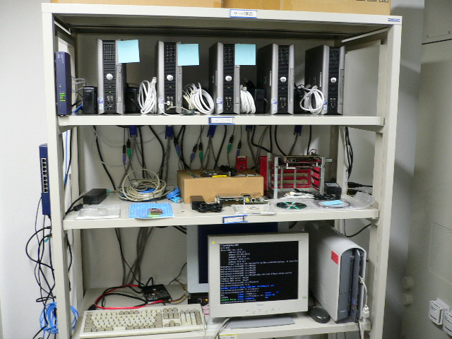
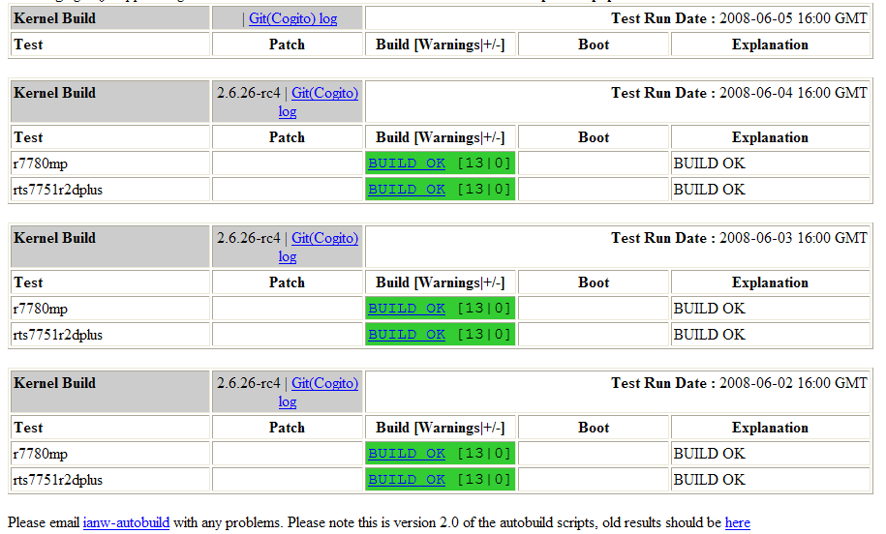
Linux kernel 自動テスト環境 （品質改善の先手管理）
進捗紹介
SH kernel の自動ビルドテスト実施
リグレッションテスト、ベンチマーク
などテストカバレージを広げる計画

Slide 21

SH-Mobile マルチメディアフレームワーク（MMF）検討
進捗紹介
Application
既存ソフト
LGPL
GStreamer
DirectFB
GStreamer Element
for OpenMAX IL
gfxdriver for SH-Mobile
新規開発 又は
Bellagio (既存)
OpenMAX IL Library
開発対象
GPL
(DMA/IRQ 処理)
検証済ライブラリ
（有償ミドルウエア）
VPU Support Core
Linux Kernel
Kernel Driver
Renesas 提供
SHMobile H/W
内蔵 Media Engine を標準的な “MMF + 最適化済ライブラリー ” でサポートする
21

Slide 22

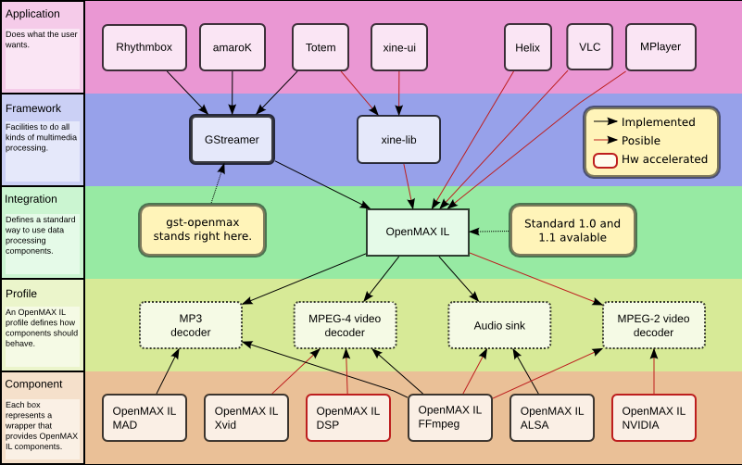
Gstreamer + OpenMAX/IL の実装 → 年内実装を目標に開発中
Renesas media connection-management layer
Renesas
VPU support
http://freedesktop.org/wiki/GstOpenMAX

Slide 23

全体進捗状況 （ MMF 開発を除く）
Paul, Magnus 貢献大 （世界Top10）
SH-2A 、SH-4A-SMP ‥等課題多い
kernel 専任者 +2名要求あり
RSO 社内人材育成成果
USB、SD など対応中
VPU、VIO 対応などが課題

Slide 24
まとめ
2007年度の Linux 環境整備活動の成果は
① kernel 品質大幅改善 （ W/W ルネサス認知度アップに貢献 ）
② デバイスドライバーの自主開発及びメインラインへの還元
③ BSPリリースなどコア開発活動の中央集中による重複投資の抑制
④ 自動テスト環境の整備、Toolchain の根本品質改善への取り組み
などの形で具体化しつつあるが、まだ整備途上段階である。
SH-MobileR/R2 系の BSP 開発 → 非携帯分野向け拡販をビークルに
環境整備を行ってきたが、 2011 DoCoMo platform 統合や デジタル家電
関係（TV、Blu-ray）の Linux 搭載拡大に向けて本格的なビジネス推進体制
の検討をはじめるべき時がきている。 事業部関連部署との調整を進めたい
OpenMAX/IL、OpenVG など次世代の標準 API の先行実装と、最適化済み
メディアライブラリ （connection manager） の整備を推進し、顧客が容易に
システム性能を引き出せる環境を提供 → ルネサスの差別化技術としたい

